Slide 1
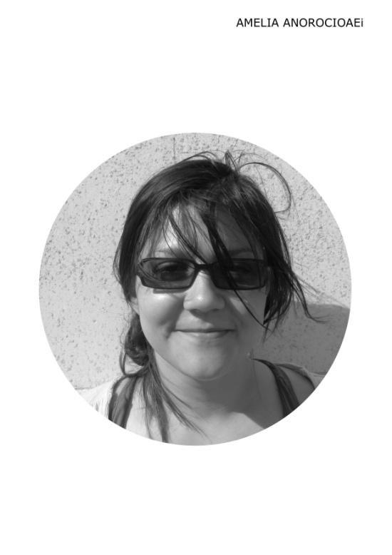
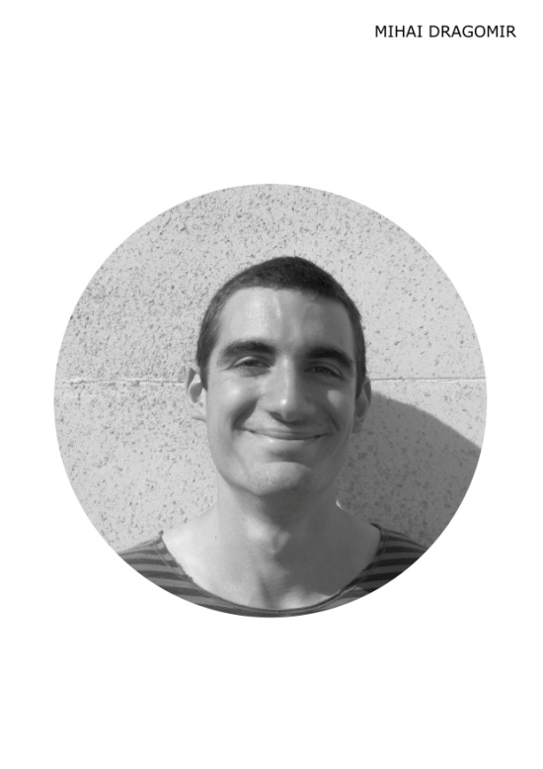
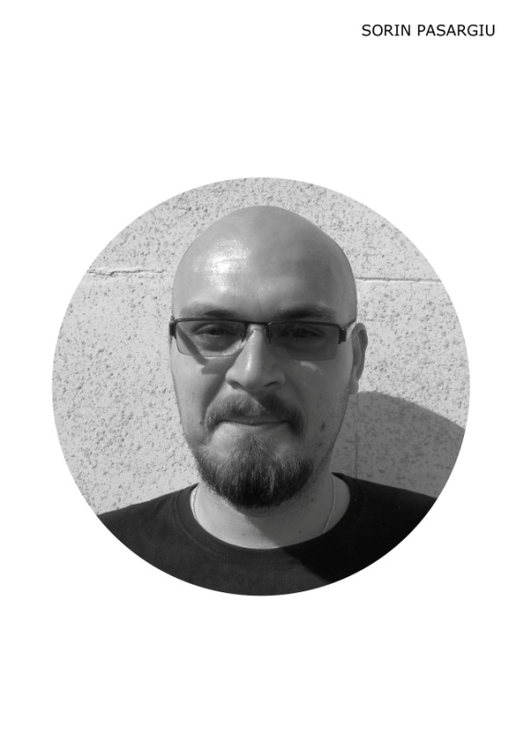
kilometrul urban – balcescu+bratianu

Slide 2
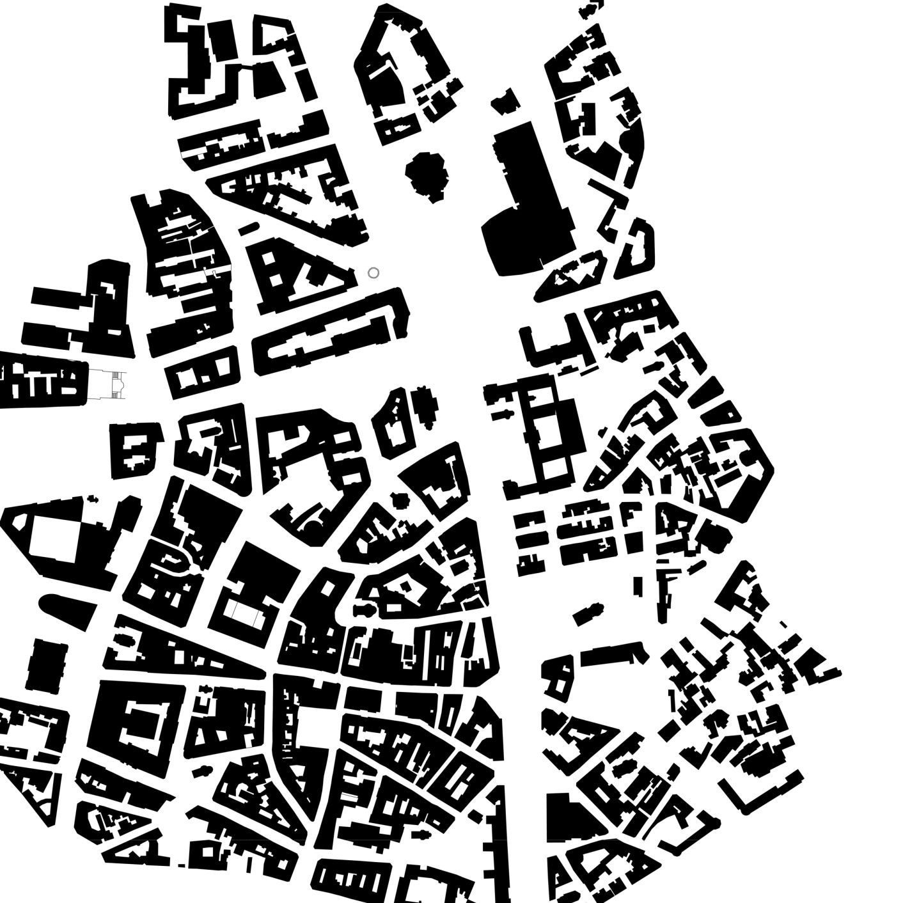
kilometrul urban

Slide 3
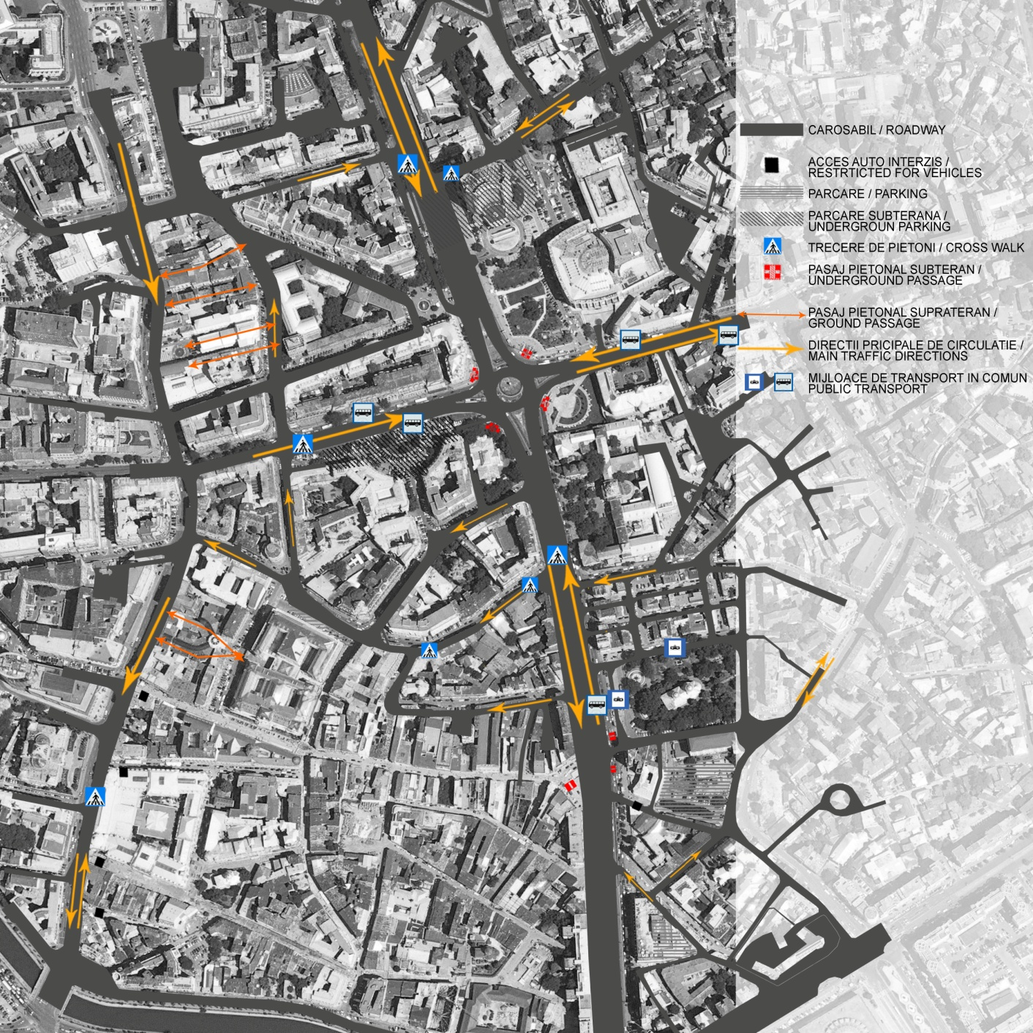
kilometrul urban

Slide 4
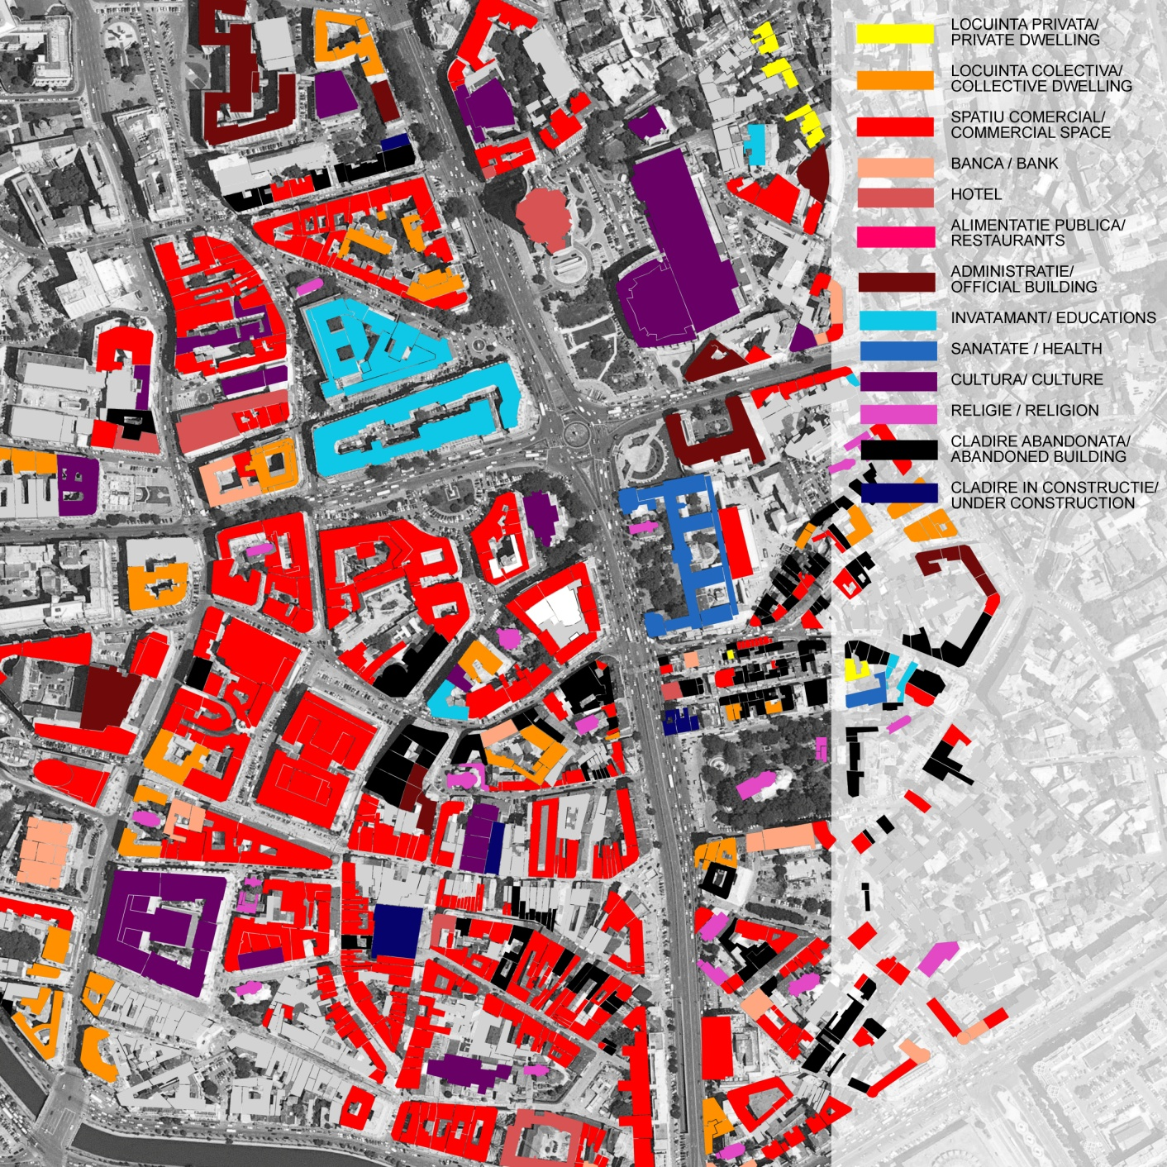
kilometrul urban

Slide 5
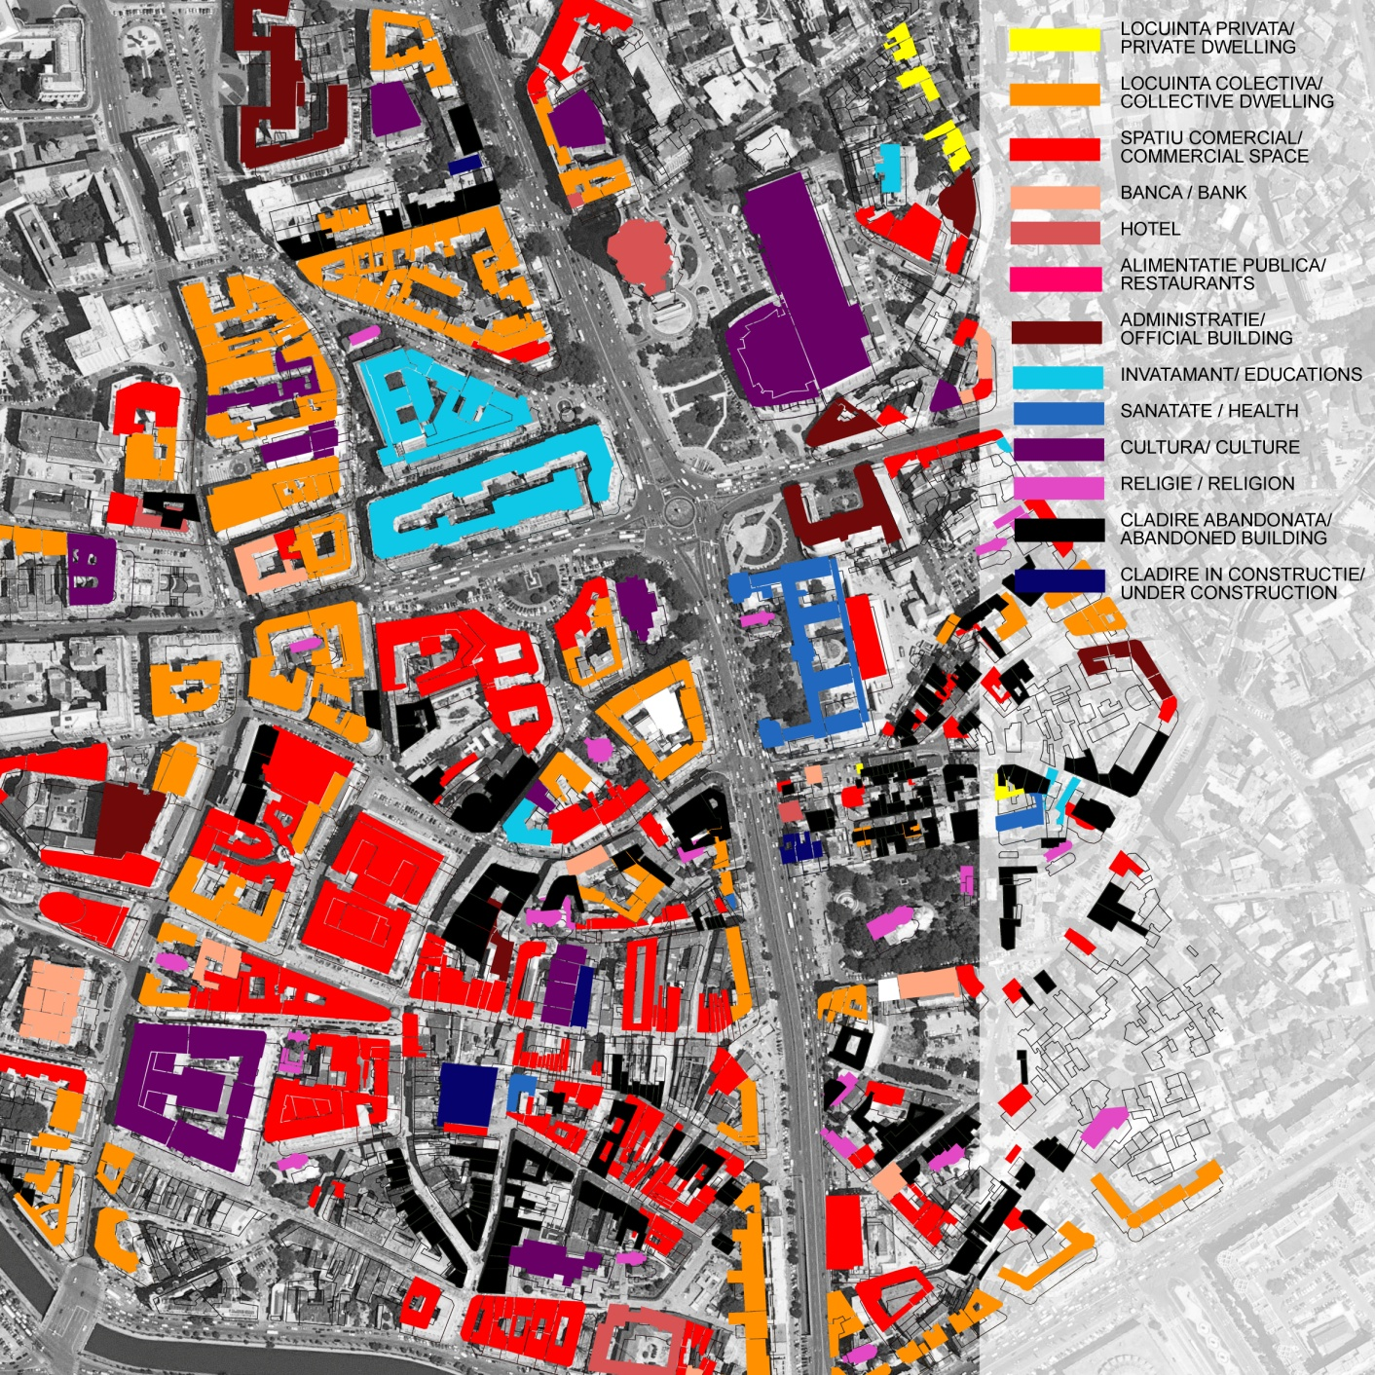
kilometrul urban

Slide 6
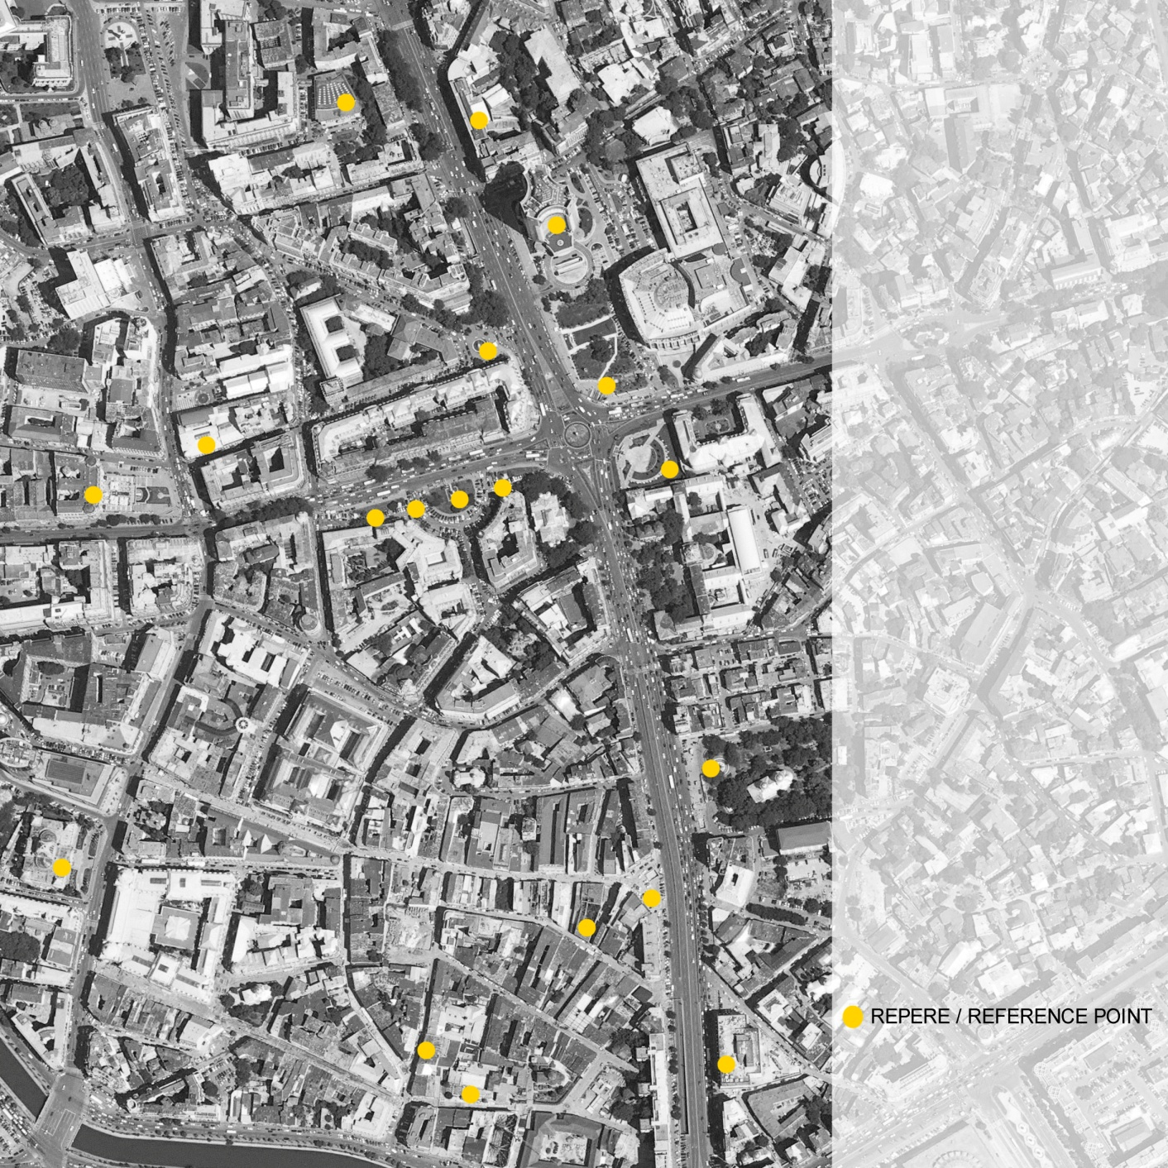
kilometrul urban

Slide 7
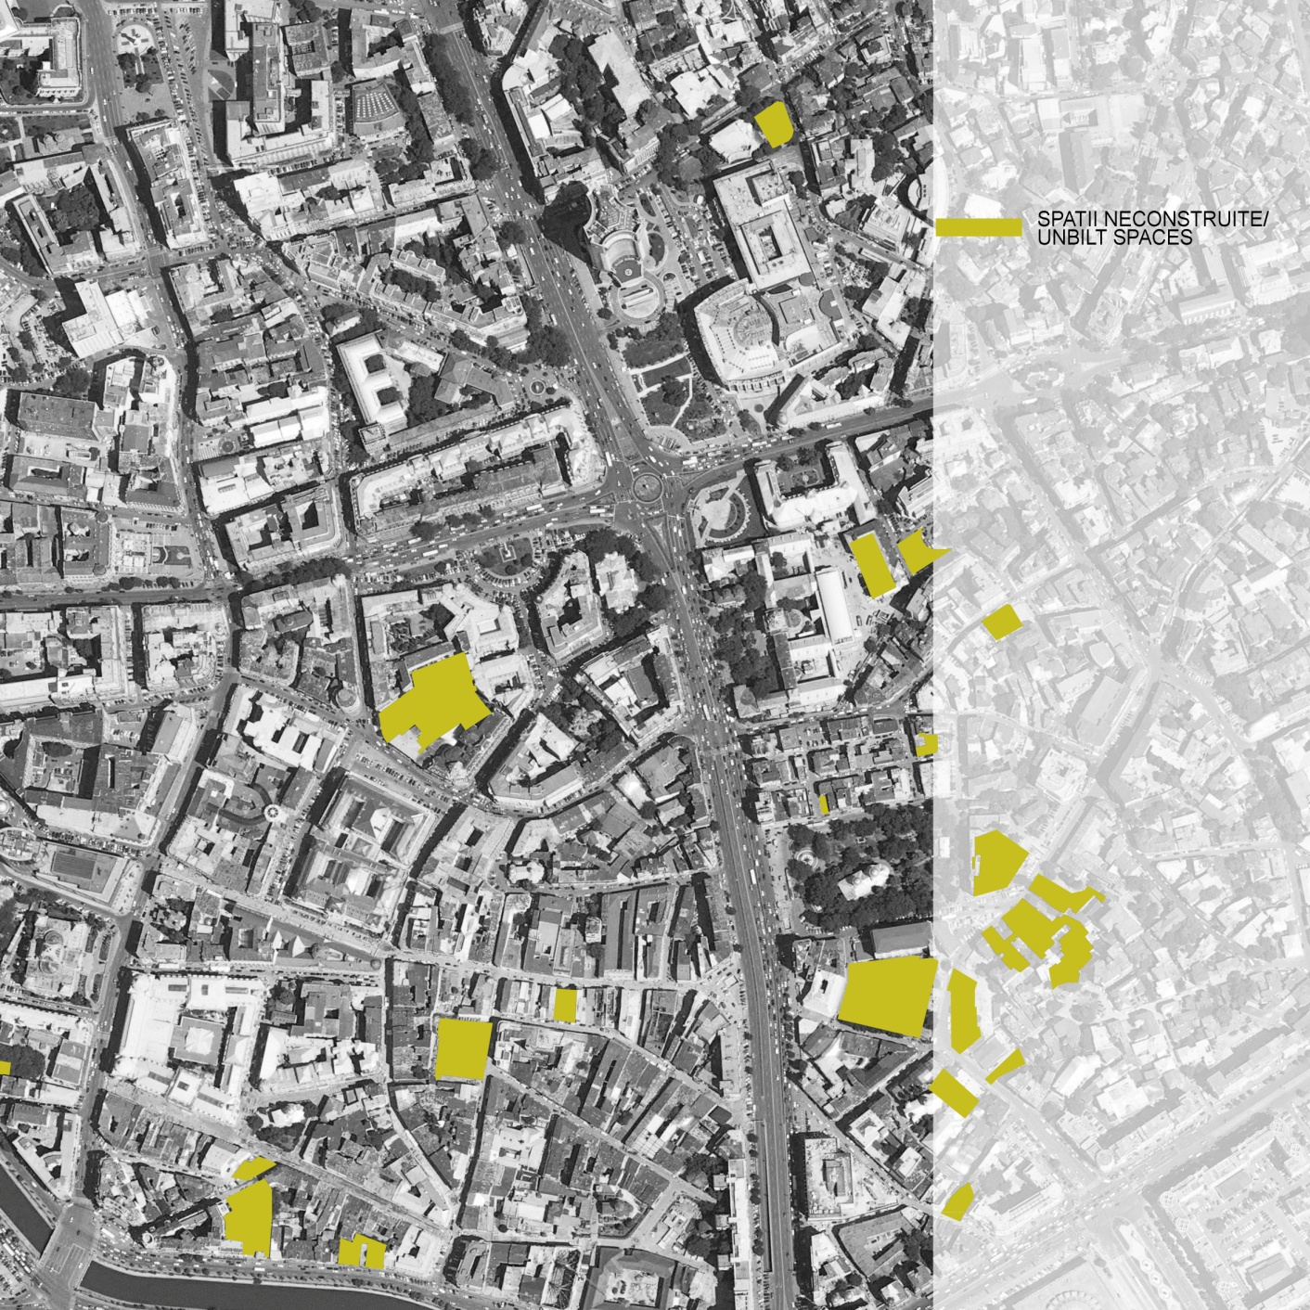
kilometrul urban

Slide 8
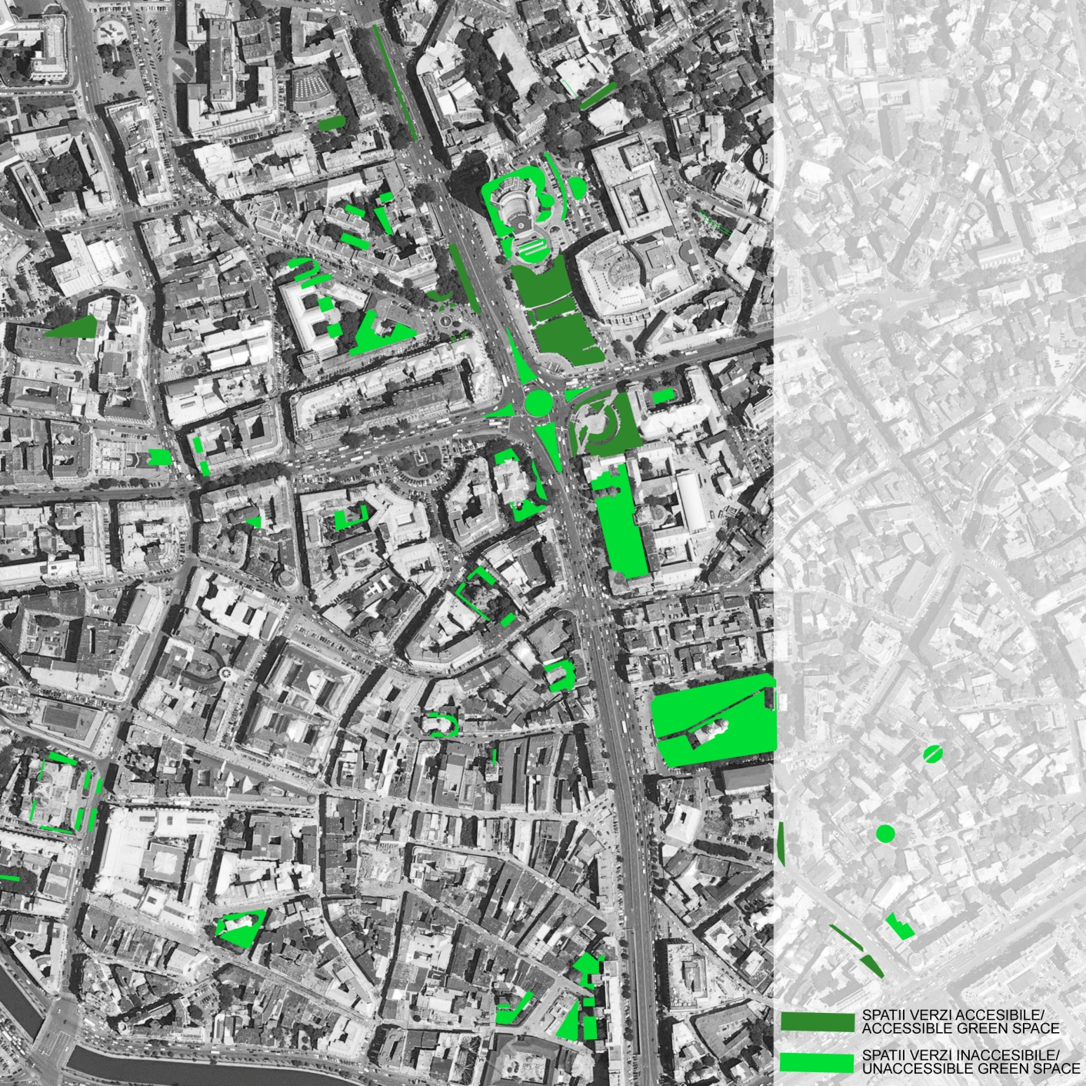
kilometrul urban

Slide 9
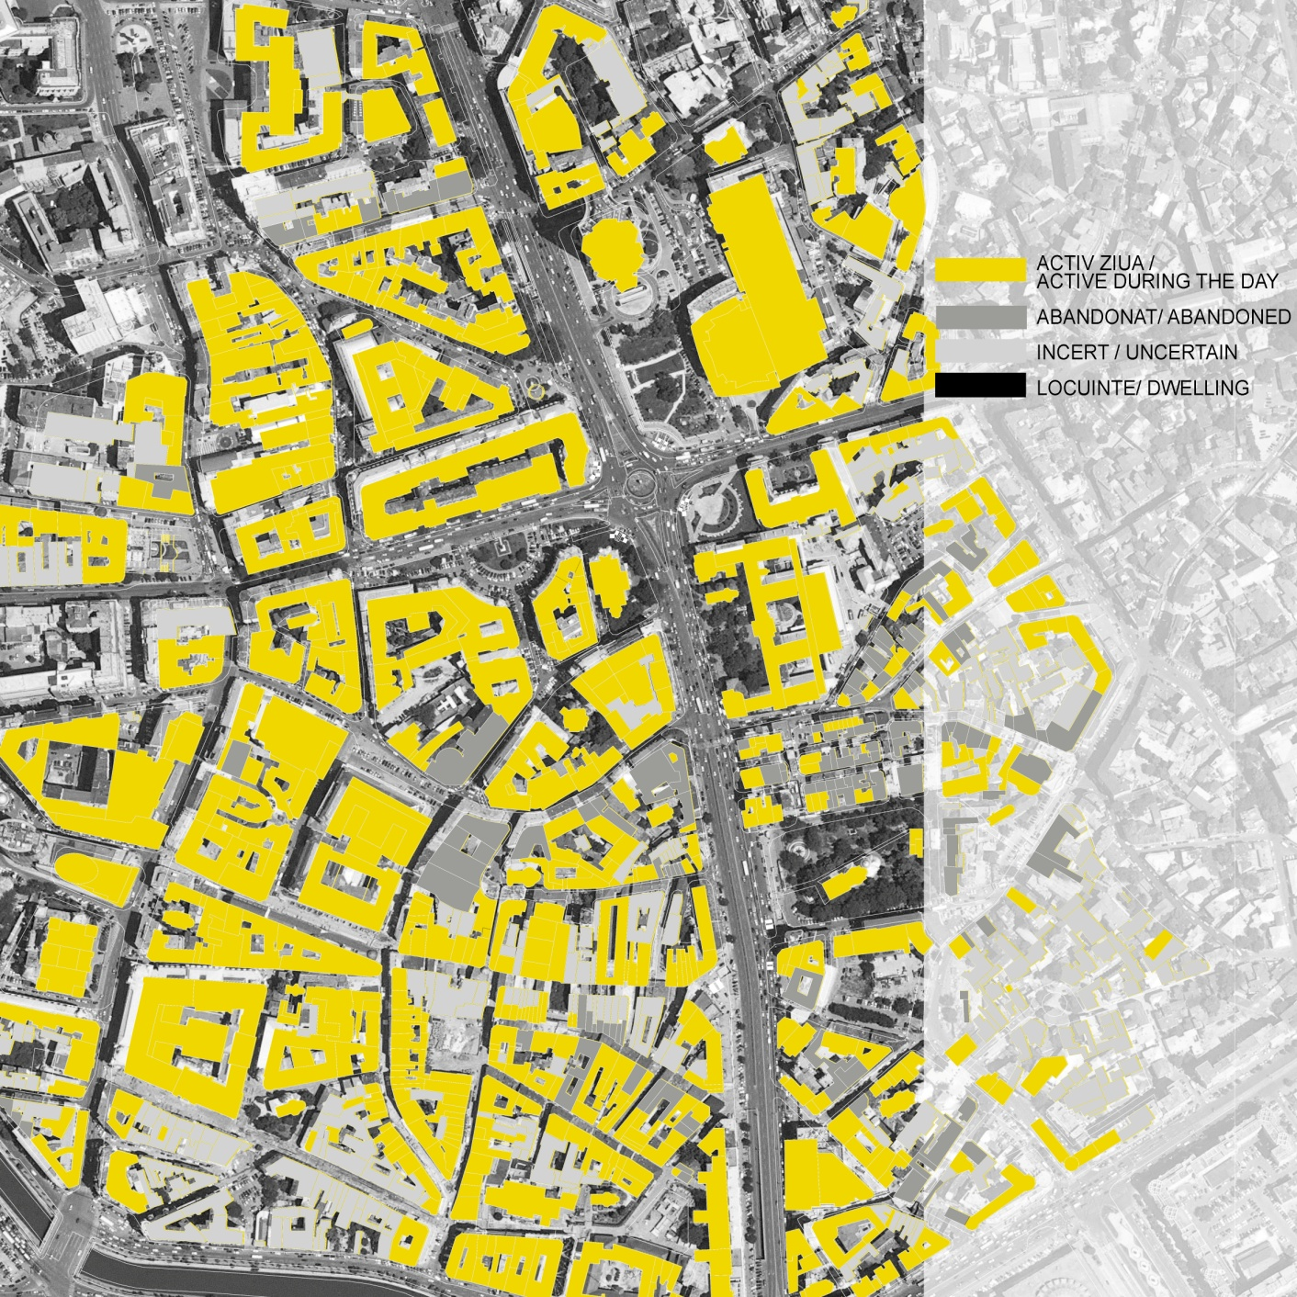
kilometrul urban

Slide 10
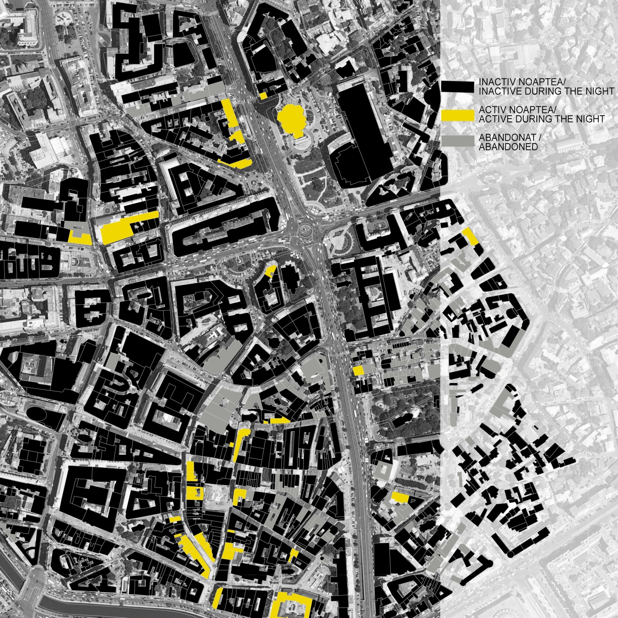
kilometrul urban

Slide 11
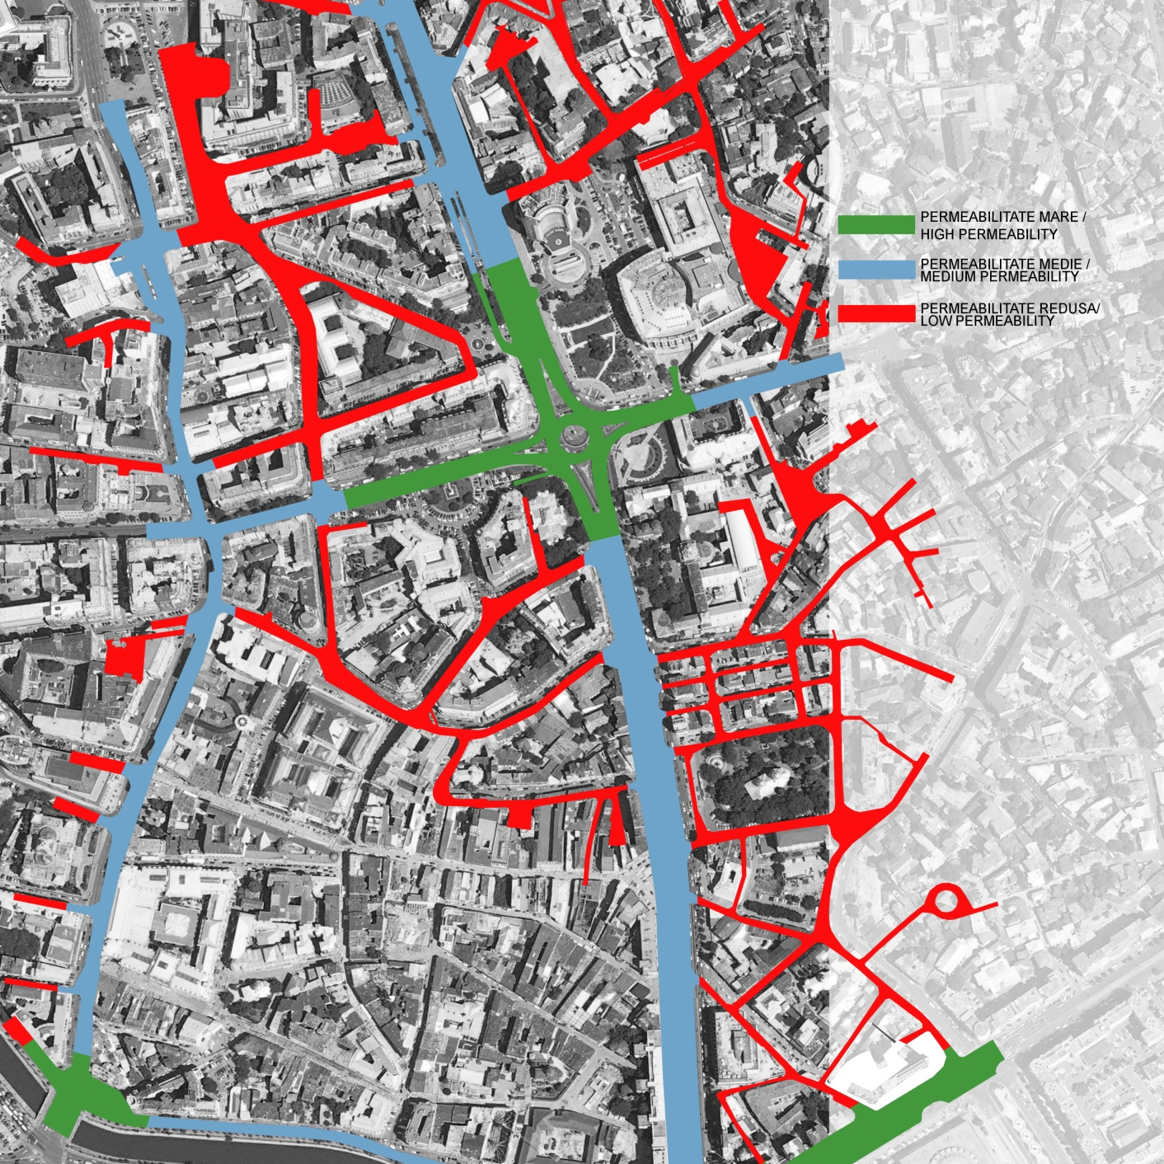
kilometrul urban

Slide 12
kilometrul urban

Slide 13
kilometrul urban

Slide 14
kilometrul urban

Slide 15
kilometrul urban

Slide 16
kilometrul urban

Slide 17
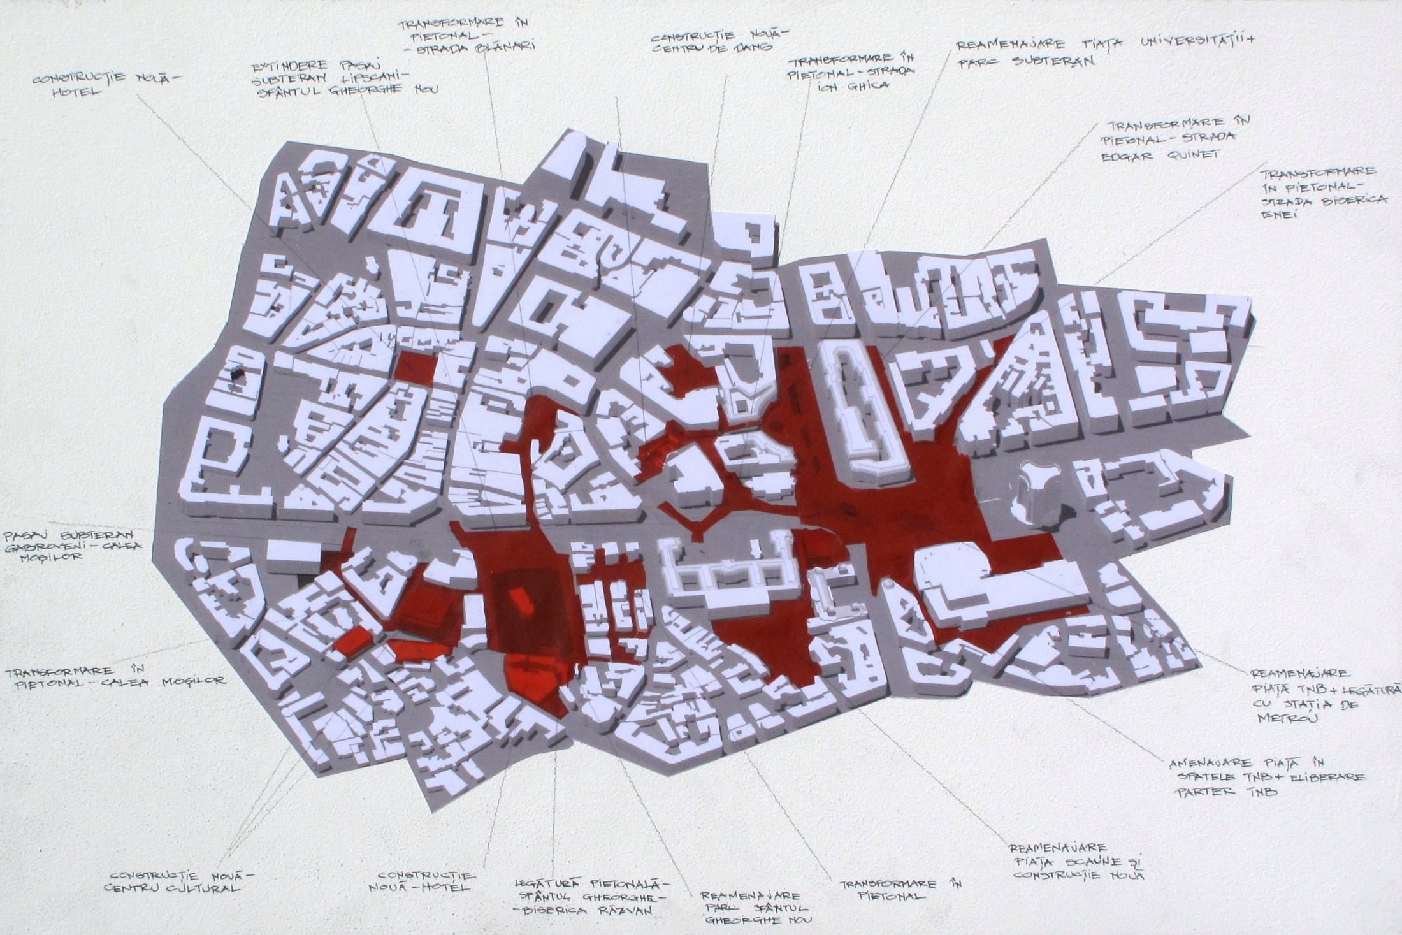
kilometrul urban

Slide 18
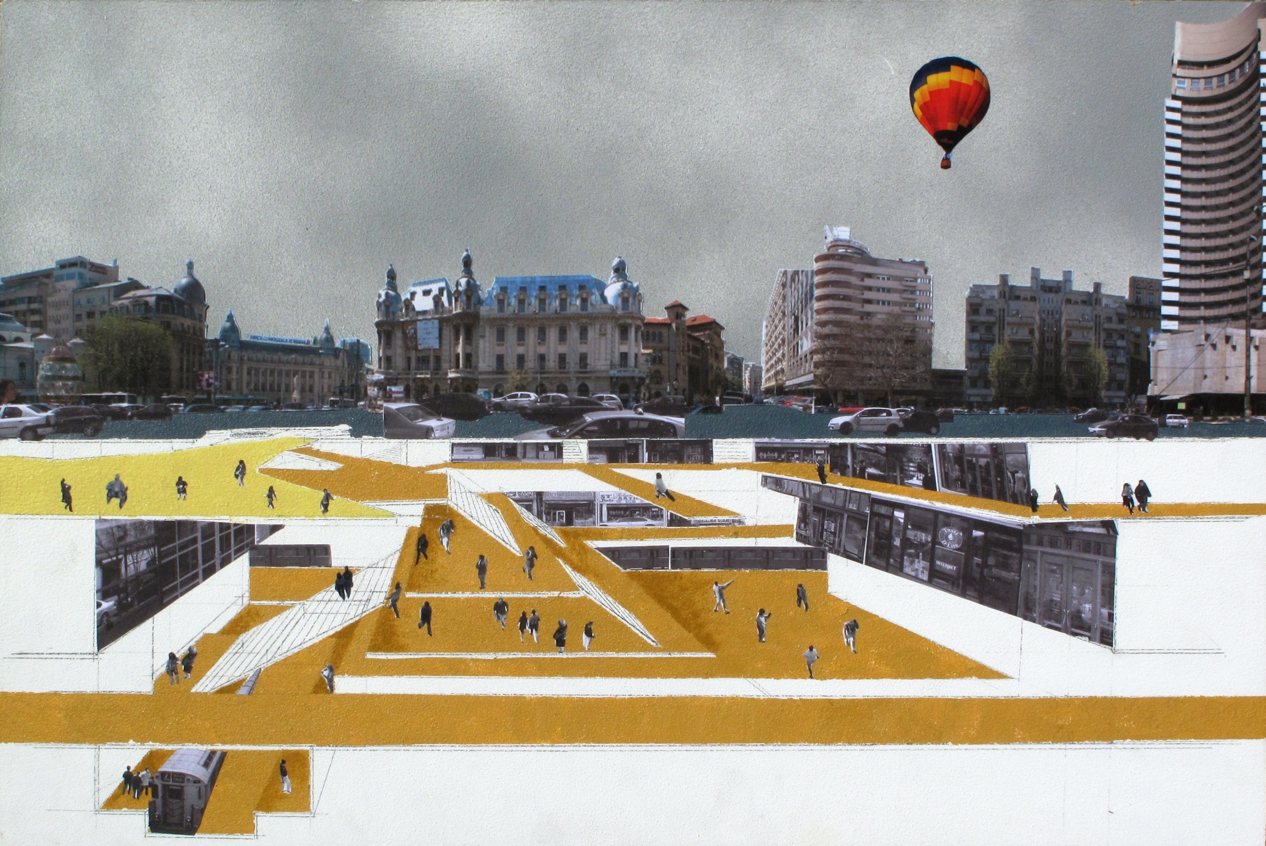
kilometrul urban

Slide 19
kilometrul urban

Slide 20
kilometrul urban

